Slide 1
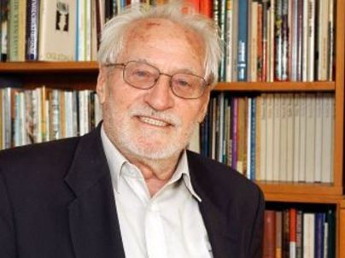
TONE PAVČEK:
PRAVA PESEM

Slide 2
Prava pesem se piše sama, prava pesem se bere sama, prava pesem je kakor mama, od življenja samega dana, z rano in rožo zaznamovana in ena sama.
Prava pesem se piše zjutraj, prava pesem se piše čez dan in se piše, kadar se piše seveda, na večer in se piše ponoči, prava pesem se piše noč in dan, prava pesem se piše, kadar ni môči srcu biti nič drugega kakor beseda in vsebeseda.
PESEM je krajše besedilo,
ki je napisano v verzih.
Lahko izraža
osebna čustva in misli pesnika.
Ima kitice in verze,
pogosta je tudi rima.
Šele potem, če ti sreča v besedo kane, šele potem, če beseda beseda ostane, šele potem, če ti je kdo ne ukrade in če med ničbesedami ne propade, pesem (mogoče prava) nastane zate in zame.

Slide 3
VSEBINA PESMI
kitica:
pesem se porodi v navdihu, pritegne bralca,
je enkratna in neponovljiva,
zaznamuje jo življenje
z bolečino, žalostjo, trpljenjem
in veseljem, radostjo, smehom
(je z rano in rožo zaznamovana);
Pesnik pripoveduje o tem, kako, kdaj in pod katerimi pogoji nastane prava pesem za bralca in pesnika.

Slide 4
kitica:
pesem nastaja v različnih
delih dneva oz. takrat,
ko se srce želi izpovedati;
kitica:
da nastane prava pesem
za bralca in pesnika,
se morajo izpolniti
naslednji pogoji:
pesnik mora imeti
srečo v izboru besede,
beseda mora ohraniti
svoj pomen, sporočilo,
besede ne sme nihče ukrasti,
beseda ne sme
med ničbesedami propasti.

Slide 5
Analiza pesmi
ZGRADBA:
pesem ima 3 kitice, ki so različno dolge:
1. in 3. kitica obsegata po 6 verzov/vrstic,
2. kitica obsega 8 verzov/vrstic.
Verzi so različno dolgi, zato rečemo, da je pesem napisana v svobodni obliki.
RIMA je v pesmi prisotna:
sama – mama
dana – zaznamovana
ponoči – moči
kane – ostane – nastane
ukrade – propade

Slide 6
Pesniška sredstva
OKRASNI PRIDEVEK:
Prava pesem …
PRIMERA/KOMPARACIJA:
prava pesem je kakor mama …
kadar ni moči srcu biti nič drugega kakor beseda
NOVOTVORBE/NEOLOGIZMI: so na novo tvorjene besede, ki si jih izmisli pesnik sam (vsebeseda, ničbeseda).
vsebeseda – beseda, ki vse obsega, pomeni
ničbeseda – beseda, ki nima smisla, pomena

Slide 7
POOSEBITEV
… če ti sreča v besedo kane …
BESEDE S PRENESENIM POMENOM/METAFORE:
- z rano in rožo zaznamovana – pesem lahko zaznamuje bolečina, trpljenje, veselje, radost …

Slide 8
Vrsta pesmi
Gre za LIRSKO OZ. IZPOVEDNO PESEM, ki pomeni ubeseditev človekovega notranjega sveta, izpovedovanje občutij, razmišljanj in predstav (misli, čustev, razpoloženj).

